Slide 1
テモテに ついて
1
か
Iテモテ1:1-2

Slide 2
C V D I P

Slide 3
C
けいやく
(ふくいん)
Covenant
V
Vision
じだいの
もんだい
D
Dream
かみさまが
くださった ゆめ
I
Image
みことばと いのり
P
Practice
じっせん
さくひん

Slide 4
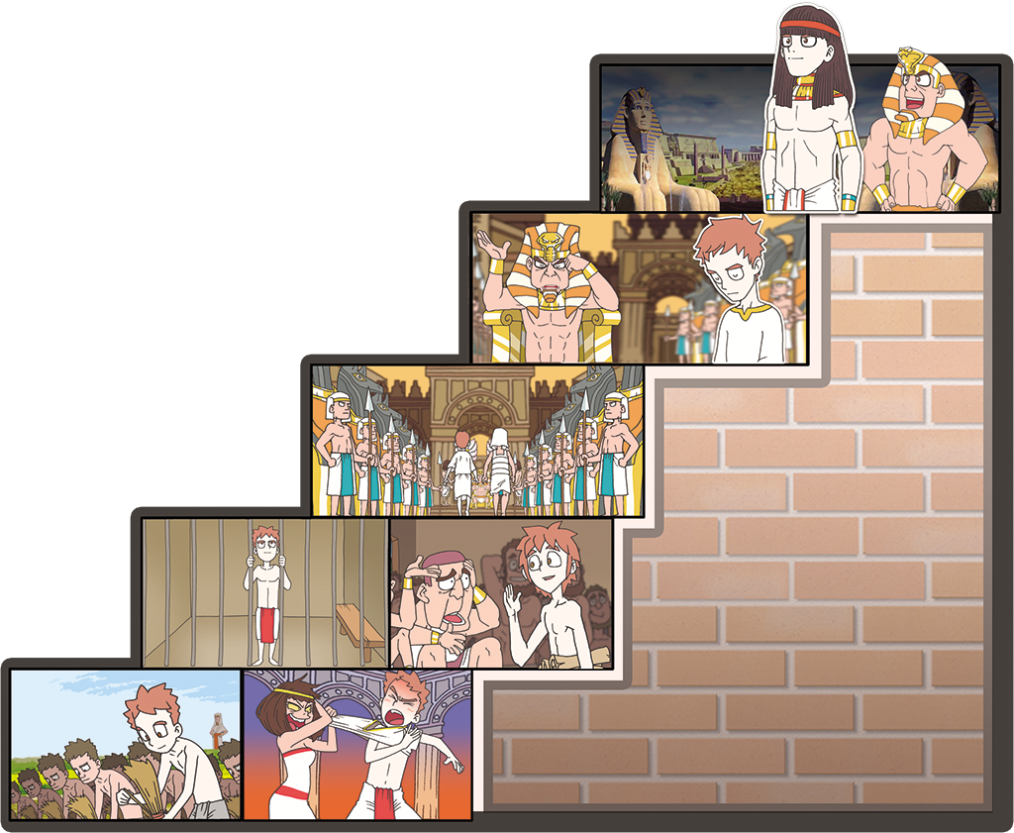
ヨセフの C V D I P
C V D I P

Slide 5
ヨセフの C V D I P
C
Covenant
けいやく
(ふくいん)
おとうさんから
V
Vision
じだいの
もんだい
エジプト ぐうぞう
D
Dream
かみさまが
くださった ゆめ
エジプトふくいんか
I
みことばと いのり
じょうじ いのり
(そうせいき39:2-3, 21-23)
Image
P
Practice
じっせん
さくひん
そうせいき45:1-8

Slide 6
わたしのC V D I Pを みつけよう
C V D I P

Slide 7
わたしのC V D I Pを みつけよう
C
Covenant
けいやく
(ふくいん)
V
Vision
じだいの
もんだい
すべての
もんだいは
かていである
だけです！
D
Dream
かみさまが
くださった ゆめ
I
Image
みことばと いのり
P
Practice
じっせん
さくひん

Slide 8
テモテに ついて
1
か
Iテモテ1:1-2

Slide 9
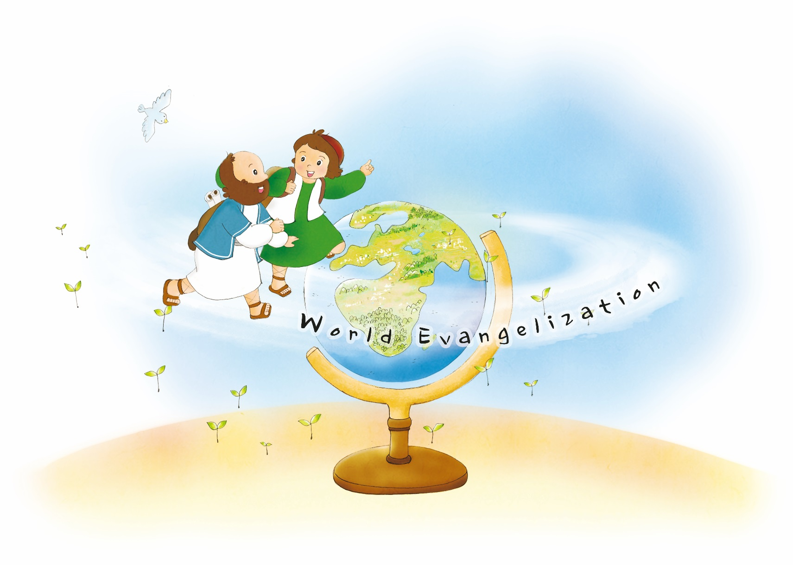
テモテは「かみを うやまう もの、
かみを あいする もの」という いみです
.
たぶんか かてい
(しと16:1)
しんこうの かてい
(Iテモテ1:5)

Slide 10
2. テモテは パウロの でしでした
.
せんきょうの
ゆえに よばれた
もの
テサロニケきょうかいと
エペソきょうかいに
はけんされました
パウロと さいごまで
どうこうしました
しんこうの むすこ
(Ⅱテモテ2:1)

Slide 11
3. テモテは わかい ひとでしたが ちゅうじつな ぼくしでした
.
みことばによって
でしを そだてました
きょうかいを
ふっこうさせました
ふくいんを
つたえました

Slide 12
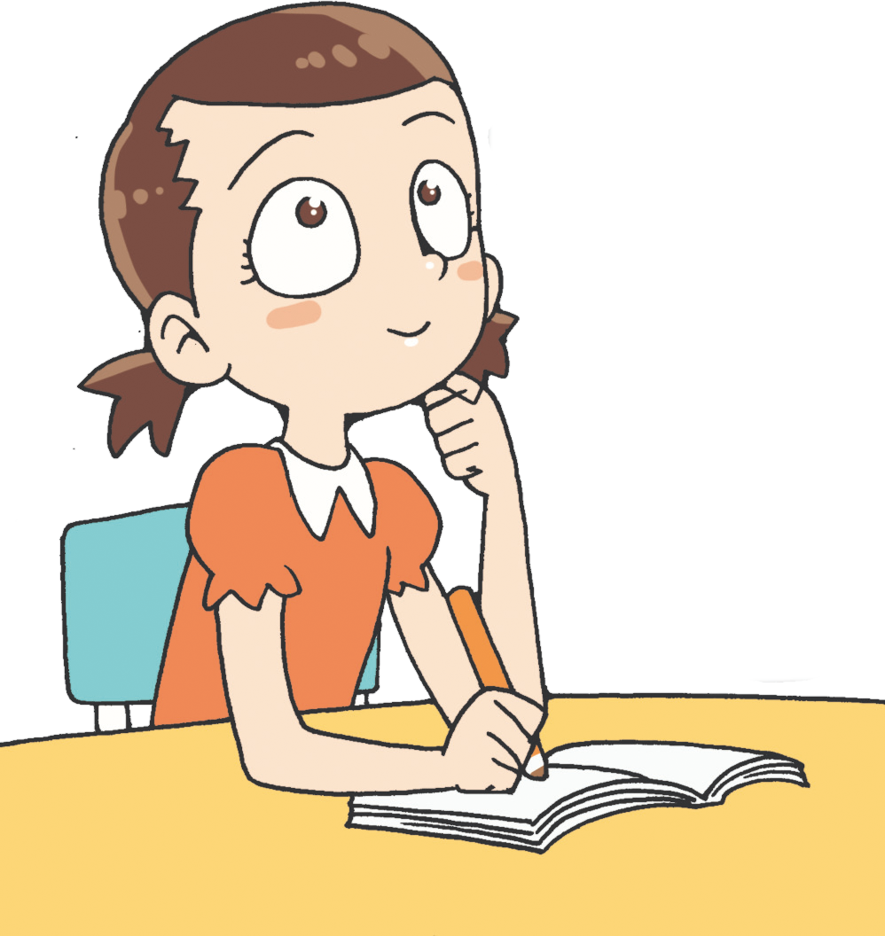
.
わたしは どんな
レムナントかな
?

Slide 13
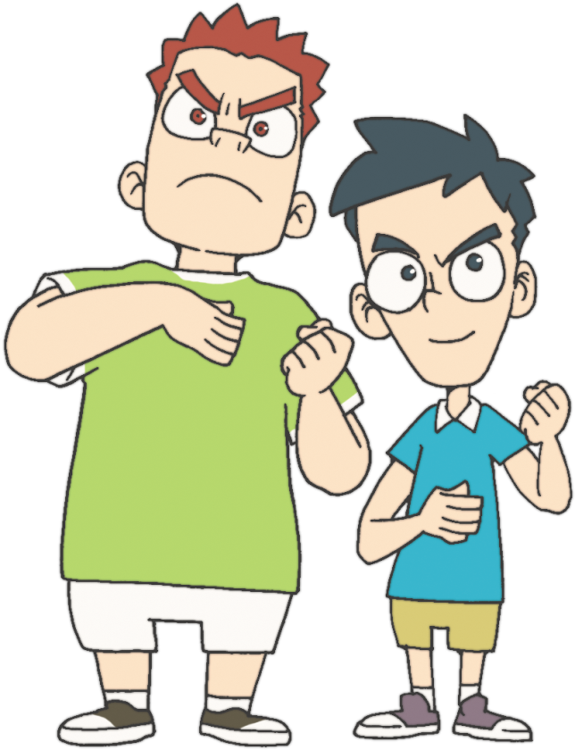
テモテのように きょうかいの しどうしゃと
おとなたちに ほめられて いのりを
してもらえる レムナントに なろう

Slide 14
みことばを にぎって じっせんすることを
みつけよう
ちいさな ことが つもって じんせいの さくひんに なります
おさない ダニエルの
けつだん
おさない サムエルの
けいやくのはこ
おさない ダビデの
いしなげ

Slide 15
フォ
ー
ラム
し
て
こく
いん
し
よう
みことばの なかで いちばん こころに
のこった ことを フォーラムしよう
C V D I Pが どんな いみなのか
フォーラムしよう
こんしゅう じっせんすることに ついて
フォーラムしよう

